Slide 1
Virtuelle Cybersecurity-Testumgebung mit IDS
1. Zwischenpräsentation
Tobias Eichelberger
Lukas Macuha
12.11.2025
Betreuer/in: DI Dr. Thomas Messner
Firmenpartner: HTL Leoben

Slide 2
PM
Milestones
  18.05.2025 – Proxmox-Server eingerichtet – ✅
  06.07.2025 – VPN-Verbindung erfolgreich eingerichtet – ✅
  26.07.2025 – GNS3 installiert – ✅
  17.08.2025 – Client und Domaincontroller eingerichtet – ✅
  28.08.2025 – Netzwerkscan mit Nmap und Netdiscover durchgeführt – ✅
  31.08.2025 – Drei IDS-Systeme miteinander verglichen – ✅
  07.09.2025 – Ausgewähltes IDS-System implementiert – ✅
  13.09.2025 – Erste Simulation mit Mimikatz und Metasploit durchgeführt – ❌
  15.09.2025 – Reaktion des IDS überprüft – ✅
  31.01.2026 – Dokumentation abgeschlossen

Slide 3
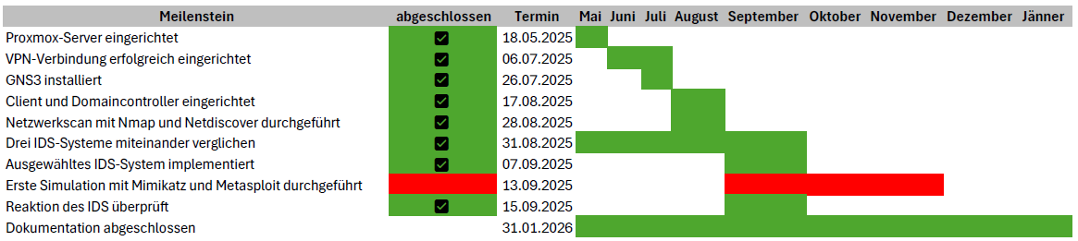
PM

Slide 4
PM
Kosten
  Lüfter Server 13,80€
  Buchdruck 50€
  Betriebskosten Server (Strom)

Slide 5
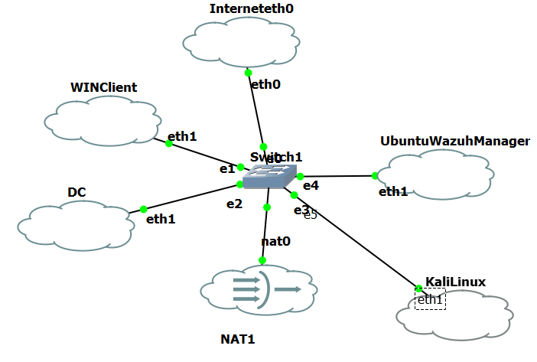
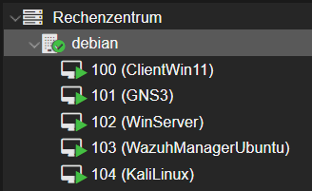
Aktueller Stand – Eichelberger
IDS-Systeme
  Wazuh – in der Umgebung implementiert
  Snort
  Security Onion
VPN – Verbindung
  Tailscale erfolgreich eingerichtet

Slide 6
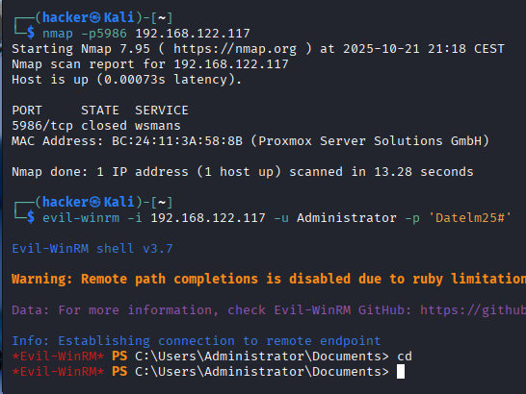
Aktueller Stand – Macuha
Kali Linux vollständig aufgesetzt
  Impacket
  BloodHound
  Mimikatz
  Evil-WinRM
  crackmapexec
IDS-Reaktion getestet
Erfolgreich Zugriff auf die Windows-11-VM erhalten
Versuch, das Passwort per Brute-Force zu knacken

Slide 7
Probleme & Lösungen – Eichelberger
Proxmox Installation (15 Stunden)
  Problem: Proxmox ISO-Installation hat nicht funktioniert
  Lösung: Debian installiert → Proxmox manuell nachinstalliert
VPN-Verbindung (10 Stunden)
  Problem: Einrichtung von VPN-Verbindung mit WireGuard
  Lösung: Einsatz von Tailscale, das auf WireGuard basiert
Internet auf den VMs (5 Stunden)
  Problem: Sollte über GNS3 funktionieren
  Provisorische Lösung: Netzwerkadapter direkt an VM hängen

Slide 8
Probleme & Lösungen – Macuha
Metasploit auf Windows (15 Stunden)
  Problem: Ich habe versucht, Metasploit auf Windows zu benutzen.
  Lösung: Kali Linux herunterladen.
Verbindung zur Windows-11-VM ( 20 Stunden)
  Problem: Der NTLM-Handshake fehlte, als ich Meterpreter benutzen wollte.
  Lösung: Ich habe eine andere Verbindungsmethode benutzt (Evil-WinRM).
Brute-Force / Passwortangriff (10 Stunden)
  Problem: Da der Server nicht für SSH konfiguriert war, funktioniert Hydra nicht.
  Lösung: Ich musste CrackMapExec herunterladen, um RDP oder SMB als Verbindungstyp zu benutzen.

Slide 9
Literatur
Bis dato durchgesehen:
  https://www.paloaltonetworks.de/cyberpedia/what-is-an-intrusion-detection-system-ids
  https://wazuh.com/platform/overview/
  https://www.wireguard.com/
  https://tailscale.com/
  https://www.snort.org/documents#OfficialDocumentation
  https://docs.securityonion.net/en/2.4/
  https://www.proxmox.com/de/
  https://www.youtube.com/watch?v=EWJM3tERMXs - Comprehensive Guide to Evil-WinRM
  https://www.youtube.com/watch?v=K7y_-JtpZ7I - Metasploit For Beginners
  https://www.kali.org/tools

Slide 11
Virtuelle Cybersecurity-Testumgebung mit IDS
Tobias Eichelberger
Lukas Macuha
25.06.2025
Betreuer/in: DI Dr. Thomas Messner
Firmenpartner: HTL Leoben

Slide 12
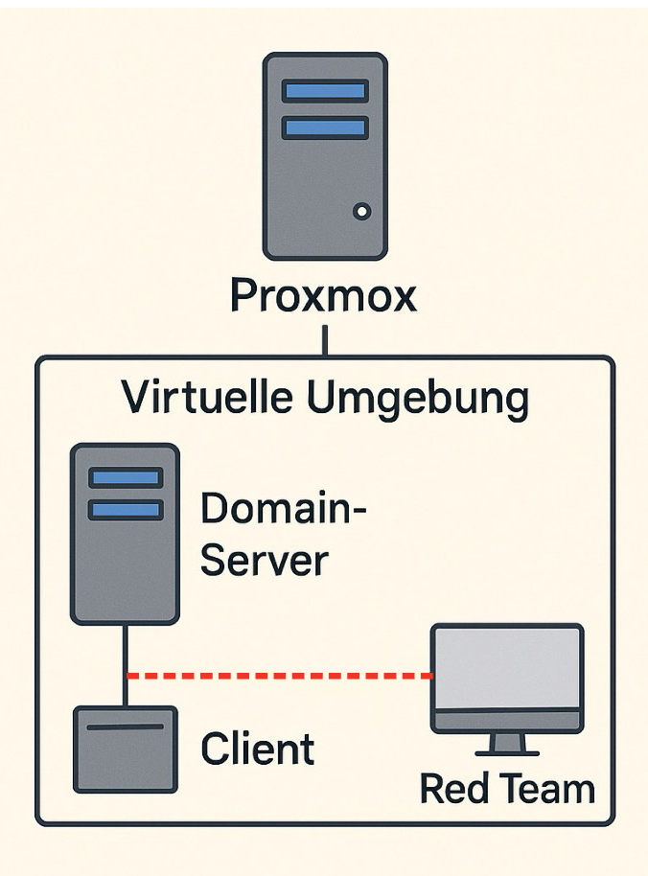
Partner/Aufgabenstellung
Partner: HTL Leoben
Aufgabenstellung
  Eichelbeger: Blue Team
    Entwicklung einer sicheren, virtuellen Netzwerkumgebung, auf einem Server der HTL, die durch ein IDS überwacht wird
  Macuha: Red Team
    Durchführung von Netzwerkscans und Angriffssimulationen mithilfe von Tools wie Nmap, Mimikatz und Metasploit zur Generierung von IDS-Ereignissen

Slide 13

Ziele und SDG
Ziel ist es eine virtuelle Umgebung mit 1 Clients und 1 Domaincontroller zu gestalten die durch ein IDS-System gesichert wird und 5 Angriffe von einem Client erkennt bis 31.01.2026
SDG

Slide 14
PM
Milestones
  18.05.2025 – Proxmox-Server eingerichtet
  06.07.2025 – VPN-Verbindung erfolgreich eingerichtet
  26.07.2025 – GNS3 installiert
  17.08.2025 – Client und Domaincontroller eingerichtet
  28.08.2025 – Netzwerkscan mit Nmap und Netdiscover durchgeführt
  31.08.2025 – Drei IDS-Systeme miteinander verglichen
  07.09.2025 – Ausgewähltes IDS-System implementiert
  13.09.2025 – Erste Simulation mit Mimikatz und Metasploit durchgeführt
  15.09.2025 – Reaktion des IDS überprüft
  31.01.2026 – Dokumentation abgeschlossen

Slide 15
PM
Kostenabschätzung und Bedeckung
  Lüfter Server 13,80€
  Buchdruck 50€

Slide 16
Literatur
Bis dato durchgesehen:
  https://www.paloaltonetworks.de/cyberpedia/what-is-an-intrusion-detection-system-ids
  https://wazuh.com/platform/overview/
  https://www.wireguard.com/

